Slide 1
1
5
Leçon 13
Statistiques et probabilité
Tâche 1
Organiser des données statistiques qualitatives en tableau

Slide 4




Slide 5
Leçon 13 : Statistiques et probabilité
CDS
Correction devoir surveillé N°4
Tâche 1
Organiser des données statistiques qualitatives en tableau
Tâche 2
Organiser des données statistiques quantitatives en tableau
Tâche 3
Calculer et interpréter la fréquence et le pourcentage
Tâche 4
Déterminer et interpréter le mode d’une série statistique

Slide 6
Organiser des données statistiques qualitatives en tableau.
Population.
individu.
caractère
Effectif total
Valeur d’un caractère
Effectif.
L’élève doit être capable de :
Organiser des données statistiques qualitatives en tableau.
Pendant le feedback, attirer l’attention des élèves sur les erreurs fréquentes :
Le caractère qualitatif n’est représenté par un nombre

Slide 7
Le feedback ne doit pas être un jugement sur l’élève ni sur ses capacités
Le feedback est une opportunité d’apprentissage pour les élèves en exploitant des erreurs ou de bonnes réponses
Le feedback permet aux élèves d’être conscients des critères de réussite d’une tâche
Le feedback encourage les élèves à identifier les erreurs à ne pas reproduire, ou alors les bonnes pratiques à renforcer
Demander aux élèves de justifier leurs réponses et de verbaliser leur raisonnement
Donner des feedbacks aux élèves de manière instantanée à chaque fois que l’occasion se présente (ne pas laisser passer des erreurs)
Donner un feedback spécifique, détaillé et objectif aux élèves:
  « Voici pourquoi c’est une bonne réponse »; « Voici ce que tu as bien fait … »
  « Voici pourquoi c’est une réponse incomplète. Voici l’erreur »
Ne pas donner de feedback ou donner du feedback de manière occasionnelle seulement
Donner un feedback générique sans préciser pourquoi: « Bien »; « C’est faux » ; « Excellent »
Porter un jugement de valeur sur l’élève: « Tu es intelligent »; « Tu es paresseux »; …
S’adresser uniquement à l’élève concerné
« Banque des pratiques pédagogiques efficaces »

Slide 9
10 min

Slide 10

Bonjour! Prêts pour démarrer notre séance? Allons-y!

Slide 11
2 min

Slide 12




Qui peut me rappeler la signification de ces icônes?
Demander à 3 élèves au hasard

Slide 13

Très bien.
L’enseignant incite les élèves à prendre conscient de ces comportement en classe et en dehors de la classe
Je travaille en binômes
Les élèves travaillent en autonomie

Slide 14

Voici une situation en classe. Que remarquez-vous ? Ce comportement est-il approprié ? Pourquoi ? Que faudrait-il améliorer ou changer ?
Demander à 3 élèves au hasard en justifiant leurs réponses

Slide 15
  C’est un mauvais comportement. L’élève n’est pas attentif.
L’élève bavarde ou chuchote pendant que son camarade donne une réponse.

Slide 16

  Voici le bon comportement:
Faire attention lorsqu'un autre élève parle n'est pas une simple règle de politesse. C'est une stratégie d'apprentissage active, un acte de respect qui construit la confiance du groupe, et une compétence sociale fondamentale pour le futur.

Slide 18

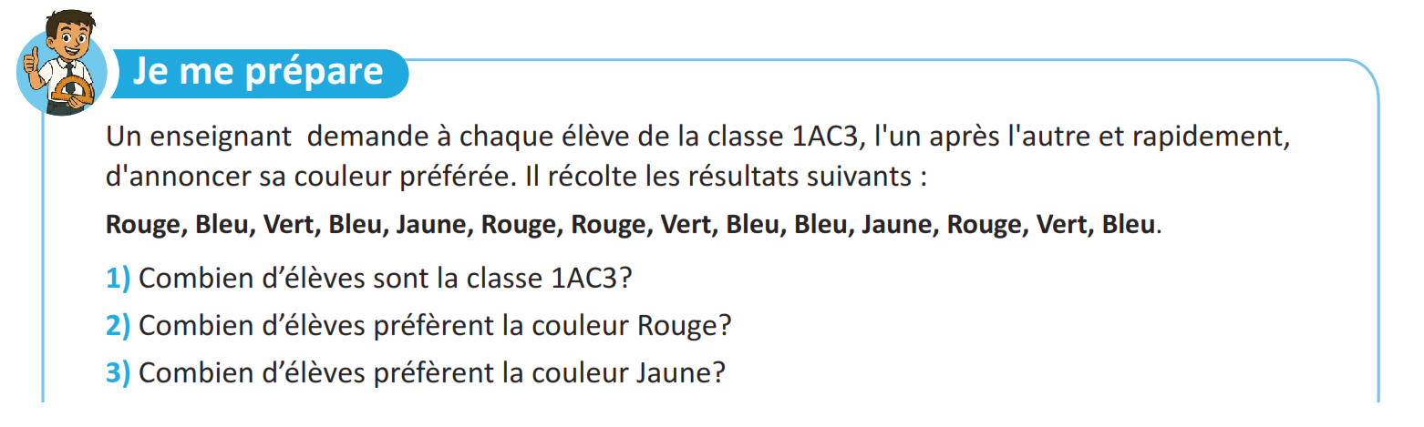
répondez aux questions ci-dessous:
y-a-t-il d’élèves dans la classe 1AC3?

Slide 19
Voici les bonnes réponses
L'enseignant explique comment trouver le nombre recherché pour chaque question.
y-a-t-il d’élèves dans la classe 1AC3?
14 élèves
4 élèves
2 élèves

Slide 20
2 min

Slide 21


A la fin de cette séance, vous serez capables de:
L’enseignant explique :
Organiser des données statistiques en tableau (caractère qualitatif)

Slide 22
Pour atteindre cet objectif, nous allons suivre deux étapes
L’enseignant explique chaque tâche en pointant les étapes à l’écran.
Reconnaître les éléments d’une série statistique?
Organiser des données statistiques dans un tableau?

Slide 23
Définitions et propriétés

Slide 24
Je vais examiner la situation précédente de plus près.
L’enseignant explique la situation et signale que Les 25 réponses incluent celle de Nizar.
La classe de Nizar est composée de 25 élèves. Il interroge ses camarades sur leur groupe sanguin. Voici les réponses.
O,O,A,A,AB,B,B,B,B,AB,AB,O,AB,A,B,A,A,AB,AB,AB,A,A,AB,AB,AB.
Série statistique

Slide 25
Nizar a interrogé QUI?
.
La classe de Nizar est composée de 25 élèves. Il interroge ses camarades sur leur groupe sanguin. Voici les réponses.
O, O,A,A,AB,B,B,B,B,AB,AB,O,AB,A,B,A,A,AB,AB,AB,A,A,AB,AB,AB.
Individus
Qui?
Elèves

Slide 26
Que constituent les élèves que Nizar a interrogé?
.
La classe de Nizar est composée de 25 élèves. Il interroge ses camarades sur leur groupe sanguin. Voici les réponses.
O, O,A,A,AB,B,B,B,B,AB,AB,O,AB,A,B,A,A,AB,AB,AB,A,A,AB,AB,AB.
Population
Parmi qui?
Classe de Nizar

Slide 27
Combien d’élèves dans la classe de Nizar?
.
La classe de Nizar est composée de 25 élèves. Il interroge ses camarades sur leur groupe sanguin. Voici les réponses.
O, O,A,A,AB,B,B,B,B,AB,AB,O,AB,A,B,A,A,AB,AB,AB,A,A,AB,AB,AB.
Effectif total
Combien?
N = 25

Slide 28
Sur quoi Nizar a interrogé les élèves de sa classe?
.
La classe de Nizar est composée de 25 élèves. Il interroge ses camarades sur leur groupe sanguin. Voici les réponses.
O, O,A,A,AB,B,B,B,B,AB,AB,O,AB,A,B,A,A,AB,AB,AB,A,A,AB,AB,AB.
Caractère
Quoi?
Groupe sanguin

Slide 29
Quelle sont les valeurs du groupe sanguin?
.
La classe de Nizar est composée de 25 élèves. Il interroge ses camarades sur leur groupe sanguin. Voici les réponses.
O, O,A,A,AB,B,B,B,B,AB,AB,O,AB,A,B,A,A,AB,AB,AB,A,A,AB,AB,AB.
Valeurs du caractère
Quoi?
O; A; B; AB

Slide 30
Quelle est la nature des valeurs du caractère étudié?
.
La classe de Nizar est composée de 25 élèves. Il interroge ses camarades sur leur groupe sanguin. Voici les réponses.
O, O,A,A,AB,B,B,B,B,AB,AB,O,AB,A,B,A,A,AB,AB,AB,A,A,AB,AB,AB.
Les valeurs du caractère étudié ne sont pas des nombres
Je dis que ce caractère est qualitatif

Slide 31
Voici le lexique statistique de base que j’ai défini pour cette série statistique:
.

Slide 33
Nous allons examiner la situation suivante:
L’enseignant explique la situation
Dans une classe 1AC3 composée de 30 élèves , on demande à chaque élève son animal préféré. Voici les réponses :
Chat, Chien, oiseau, Chat, Poisson, Chien, Chat, oiseau, Chien, Poisson, Chat, oiseau, Chien, Chat, Poisson, oiseau, Chien, Chat, oiseau, Poisson, Chien, Chat, oiseau, Chien, Chat, Poisson, oiseau, Chien, Chat, Poisson.

Slide 34
Relier la réponse avec le lexique qui convient?
L’enseignant laisse un moment de réflexion, puis demande aux élèves de lever leurs ardoises
Individus
Qui?
A
1
N= 30
Chat , Chien ,Poisson , Oiseau
Population
Parmi qui?
B
2
Effectif total
Combien?
C
Les élèves
3
1AC3
Caractère
Quoi?
4
D
L’animal préféré
5
Valeurs du caractère
Quoi?
E

Slide 35
Voici les bonnes réponses.
Individus
Qui?
A
1
N= 30
Chat , Chien ,Poisson , Oiseau
Population
Parmi qui?
B
2
Effectif total
Combien?
C
Les élèves
3
1AC3
Caractère
Quoi?
4
D
L’animal préféré
5
Valeurs du caractère
Quoi?
E

Slide 36
Choisir la bonne réponse et compléter?
Les valeurs du caractère sont
Des lettres
Des animaux
Des nombres
Donc
Le caractère de cette série statistique est un caractère …………………………….

Slide 37
Voici la bonne réponse.
Les valeurs du caractère sont
Des animaux
Donc
Le caractère de cette série statistique est un caractère qualitatif

Slide 38
Compléter par ce qui convient.
L’effectif de la valeur « chat » est :…………
Dans une classe 1AC3 composée de 30 élèves , on demande à chaque élève son animal préféré. Voici les réponses :
Chat, Chien, oiseau, Chat, Poisson, Chien, Chat, oiseau, Chien, Poisson, Chat, oiseau, Chien, Chat, Poisson, oiseau, Chien, Chat, oiseau, Poisson, Chien, Chat, oiseau, Chien, Chat, Poisson, oiseau, Chien, Chat, Poisson.
L’effectif de la valeur « Chien » est: ………
L’effectif de la valeur « Oiseau » est: ………
L’effectif de la valeur « Poisson » est: ……

Slide 39
Voici les bonnes réponses.
L’effectif de la valeur « Chat » est : 9
Dans une classe 1AC3 composée de 30 élèves , on demande à chaque élève son animal préféré. Voici les réponses :
Chat, Chien, oiseau, Chat, Poisson, Chien, Chat, oiseau, Chien, Poisson, Chat, oiseau, Chien, Chat, Poisson, oiseau, Chien, Chat, oiseau, Poisson, Chien, Chat, oiseau, Chien, Chat, Poisson, oiseau, Chien, Chat, Poisson.
L’effectif de la valeur « Chien » est : 8
L’effectif de la valeur « Oiseau » est : 7
L’effectif de la valeur « Poisson » est : 6

Slide 40
Compléter par ce qui convient.
L’enseignant laisse un moment de réflexion, puis demande aux élèves de lever leurs ardoises
9 élèves préfèrent :……………..
Dans une classe 1AC3 composée de 30 élèves , on demande à chaque élève son animal préféré. Voici les réponses :
Chat, Chien, oiseau, Chat, Poisson, Chien, Chat, oiseau, Chien, Poisson, Chat, oiseau, Chien, Chat, Poisson, oiseau, Chien, Chat, oiseau, Poisson, Chien, Chat, oiseau, Chien, Chat, Poisson, oiseau, Chien, Chat, Poisson.
6 élèves préfèrent :…………
8 élèves préfèrent :……………
7 élèves préfèrent :………………

Slide 41
Voici les bonnes réponses.
9 élèves préfèrent : Chat
Dans une classe 1AC3 composée de 30 élèves , on demande à chaque élève son animal préféré. Voici les réponses :
Chat, Chien, oiseau, Chat, Poisson, Chien, Chat, oiseau, Chien, Poisson, Chat, oiseau, Chien, Chat, Poisson, oiseau, Chien, Chat, oiseau, Poisson, Chien, Chat, oiseau, Chien, Chat, Poisson, oiseau, Chien, Chat, Poisson.
6 élèves préfèrent : Poisson
8 joueurs préfèrent la couleur : Chien
7 joueurs préfèrent la couleur : Oiseau

Slide 43
Je reprends la situation précédente.
L’enseignant explique la situation encore une fois
La classe de Nizar est composée de 25 élèves. Il interroge ses camarades sur leur groupe sanguin. Voici les réponses.
O,O,A,A,AB,B,B,B,B,AB,AB,O,AB,A,B,A,A,AB,AB,AB,A,A,AB,AB,AB.

Slide 44
Je vais regrouper ces données dans un tableau
La classe de Nizar est composée de 25 élèves. Il interroge ses camarades sur leur groupe sanguin. Voici les réponses.
O, O,A,A,AB,B,B,B,B,AB,AB,O,AB,A,B,A,A,AB,AB,AB,A,A,AB,AB,AB.
Groupe sanguin | O | A | B | AB
Nombre d’élèves
Caractère
Effectif
Combien d’élèves
ont le groupe
sanguin « O »?
Combien d’élèves
ont le groupe
sanguin « A »?
Combien d’élèves
ont le groupe
sanguin « B »?
Combien d’élèves
ont le groupe
sanguin « AB »?

Slide 45
Voici comment remplir le tableau
L’enseignant explique aux élèves comment compter l’effectif de chaque valeur
La classe de Nizar est composée de 25 élèves. Il interroge ses camarades sur leur groupe sanguin. Voici les réponses.
O, O,A,A,AB,B,B,B,B,AB,AB,O,AB,A,B,A,A,AB,AB,AB,A,A,AB,AB,AB.
Groupe sanguin | O | A | B | AB
Nombre d’élèves | 3 | 7 | 5 | 10
L’effectif de la valeur « O » est 3 ➔ 3 élèves ont le groupe sanguin O
L’effectif de la valeur « A » est 7 ➔ 7 élèves ont le groupe sanguin A
L’effectif de la valeur « B » est 5 ➔ 5 élèves ont le groupe sanguin B
L’effectif de la valeur « AB » est 10 ➔ 10 élèves ont le groupe sanguin AB
L’effectif total est 25 ➔ N = 3 + 7 + 5 + 10 = 25

Slide 46
Voici le tableau qui résume les données statistiques de cette situation
Groupe sanguin | O | A | B | AB
Nombre d’élèves | 3 | 7 | 5 | 10
J’ai organisé les données de la série statistique en un tableau

Slide 48
Je reprends la situation précédente.
L’enseignant explique la situation
Dans une classe 1AC3 composée de 30 élèves , on demande à chaque élève son animal préféré. Voici les réponses :
Chat, Chien, oiseau, Chat, Poisson, Chien, Chat, oiseau, Chien, Poisson, Chat, oiseau, Chien, Chat, Poisson, oiseau, Chien, Chat, oiseau, Poisson, Chien, Chat, oiseau, Chien, Chat, Poisson, oiseau, Chien, Chat, Poisson.

Slide 49
Complétez le tableau suivant:
L’enseignant explique ce qu’il faut faire
Dans une classe 1AC3 composée de 30 élèves , on demande à chaque élève son animal préféré. Voici les réponses :
Chat, Chien, oiseau, Chat, Poisson, Chien, Chat, oiseau, Chien, Poisson, Chat, oiseau, Chien, Chat, Poisson, oiseau, Chien, Chat, oiseau, Poisson, Chien, Chat, oiseau, Chien, Chat, Poisson, oiseau, Chien, Chat, Poisson.
 | Chat | Chien | Oiseau | Poisson

Slide 50
Voici les bonnes réponses:
Dans une classe 1AC3 composée de 30 élèves , on demande à chaque élève son animal préféré. Voici les réponses :
Chat, Chien, oiseau, Chat, Poisson, Chien, Chat, oiseau, Chien, Poisson, Chat, oiseau, Chien, Chat, Poisson, oiseau, Chien, Chat, oiseau, Poisson, Chien, Chat, oiseau, Chien, Chat, Poisson, oiseau, Chien, Chat, Poisson.
Animal | Chat | Chien | Oiseau | Poisson
Nombre d’élèves | 9 | 8 | 6 | 7

Slide 51

Complétez par ce qui convient.
L'enseignant explique .
Animal | Chat | Chien | Oiseau | Poisson
Nombre d’élèves | 9 | 8 | 6 | 7
L′effectif total de cette série est:
$$N=…+…+…+…=…$$

Slide 52
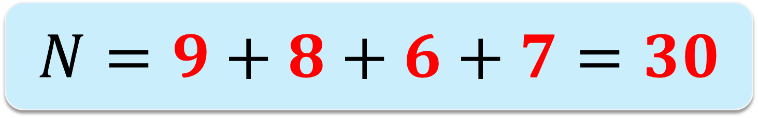
Voici les bonne réponses
Animal | Chat | Chien | Oiseau | Poisson
Nombre d’élèves | 9 | 8 | 6 | 7
L′effectif total de cette série est:
$$N=9+8+6+7=30$$

Slide 54


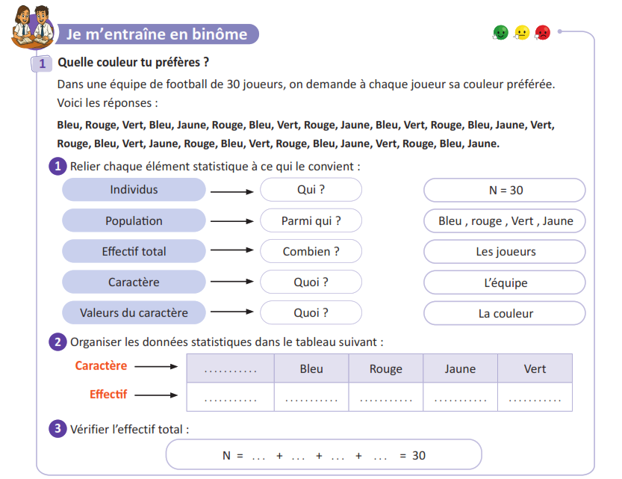
Travaillez individuellement puis discutez en binômes vos réponses.
L'enseignant accorde 2 min au travail individuel puis une minute de discussion. Il circule pour contrôler et donner des indications en cas de besoin.
Page:111

Slide 55
Prenez la correction sur vos livrets.
L’enseignant circule entre les rangs et contrôle les livrets.
Couleur
Nombre de joueurs
9
8
6
7
9
8
6
7

Slide 56
7 min

Slide 57
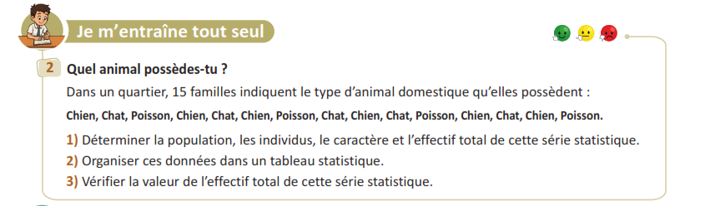
Prenez votre livret et votre crayon, puis répondez individuellement aux exercices. Vous avez 10 min
L’enseignant vérifie les productions des élèves, donne une aide individuelle en cas de difficulté et oriente les élèves ayant terminé vers le défi.
Page:111

Slide 58

Le temps est terminé. Voyons ensemble la solution des exercices.
L’enseignant accorde 5 min pour donner l’occasion aux élèves de présenter leurs productions et corrige au tableau.
Temps Écoulé

Slide 60

Qui peut me dire ce que nous avons appris aujourd’hui?
L’enseignant encourage les à exprimer ce qu’ils ont appris avec leurs propres mots

Slide 61
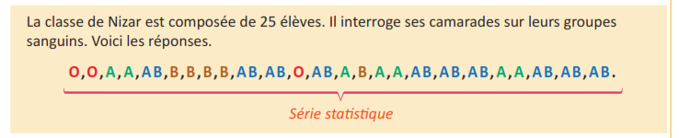
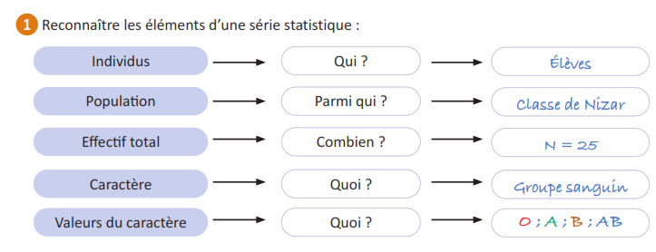
Dans cette séance nous avons appris les étapes à suivre pour lire un graphe .
L’enseignant donne un rappel de la séance.

Slide 62
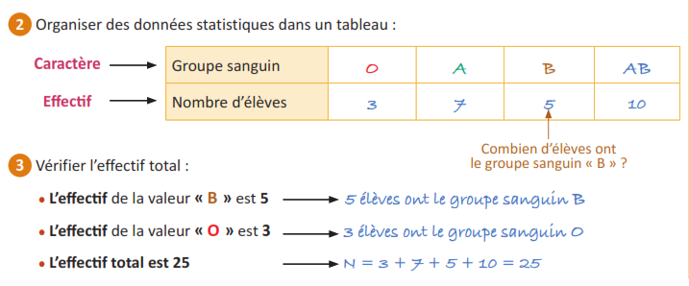
Dans cette séance nous avons appris les étapes à suivre pour lire un graphe .
L’enseignant donne un rappel de la séance.

Slide 63
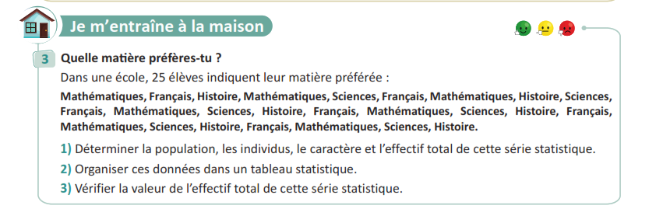
Voici l’exercice à faire à la maison pour la séance prochaine.
L’enseignant incite les élèves à faire l’exercice à la maison, puis clôt la séance..
Page:111

Slide 64

C’est la fin de notre séance. N’oubliez pas de réviser votre leçon
L’enseignant incite les élèves à faire l’exercice à la maison, puis clôt la séance..

